Slide 1


모바일앱프로그래밍 2차 과제
CHONBUK NATIONAL UNIVERSITY
201413304 유인상201310518 한영근

Slide 2


CHONBUK NATIONAL UNIVERSITY
Contents
주제 선정
기능 및 관련기술
기능 설명

Slide 3
CHONBUK NATIONAL UNIVERSITY
1. 주제 선정
접근방법 : 신규 Android App 개발
- Music Player App개발

Slide 4
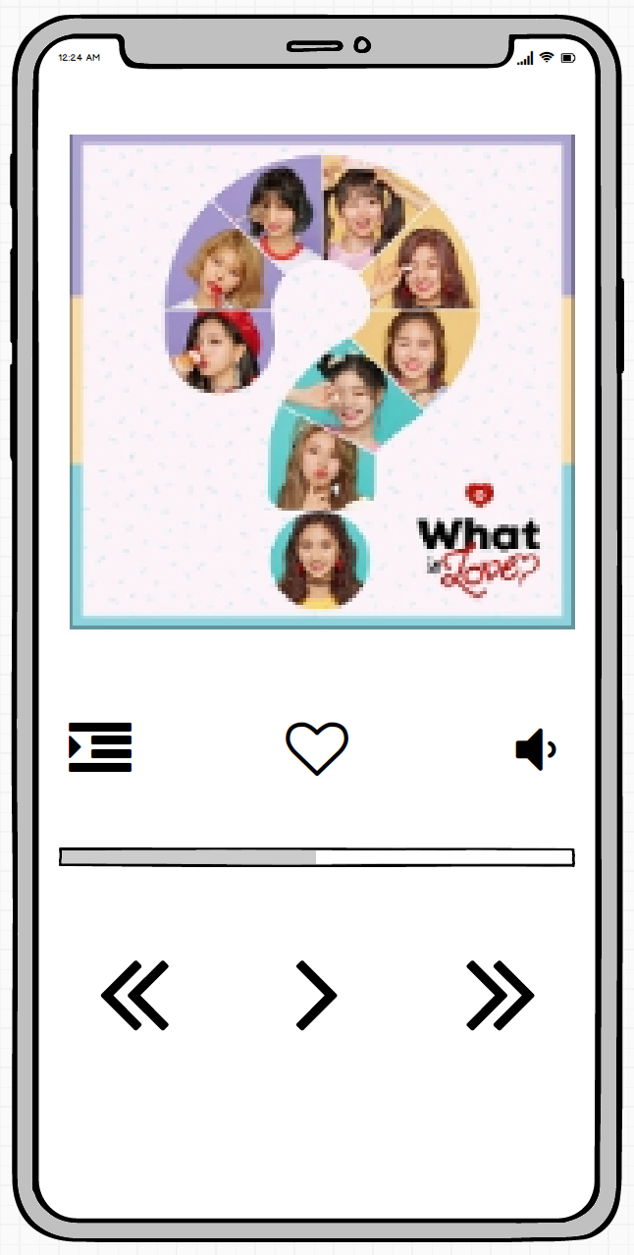
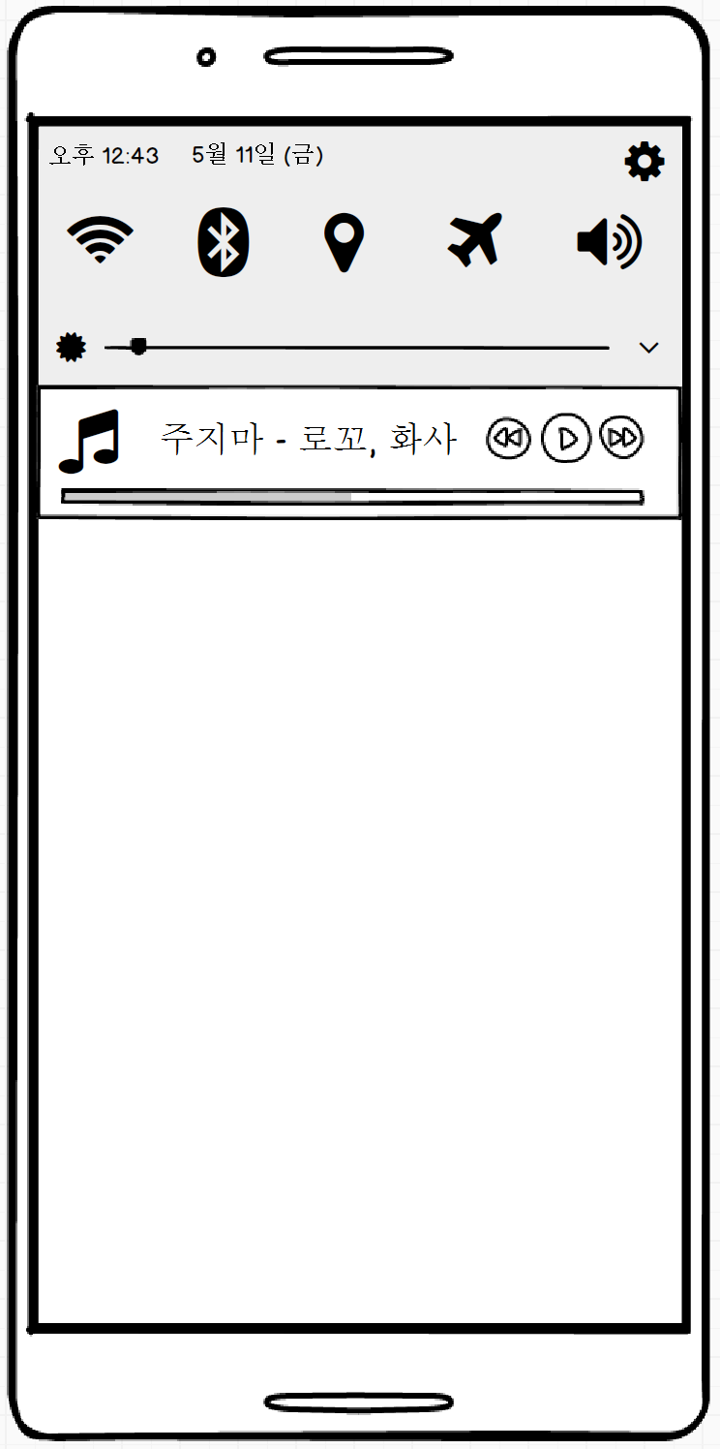
CHONBUK NATIONAL UNIVERSITY
1. 주제 선정

Slide 5
CHONBUK NATIONAL UNIVERSITY
2. 기능 및 관련기술
기능#1 : 뮤직 플레이어
기능#2 : 실행중인 Music의 상태를 Notification 창에 표시
기능#3 : 이어폰이 빠지면 음악재생 중지
기능#4 : 셔플, 반복 등 상태저장
기능#5 : 로그인 및 음악 즐겨찾기 추가 기능
Service | 기능#1
Broadcast Receiver | 기능#3
ActivityForResult | 기능#5
Database | 기능#5
Notification | 기능#2
SharedPreference | 기능#4
Handler | 기능#1

Slide 6

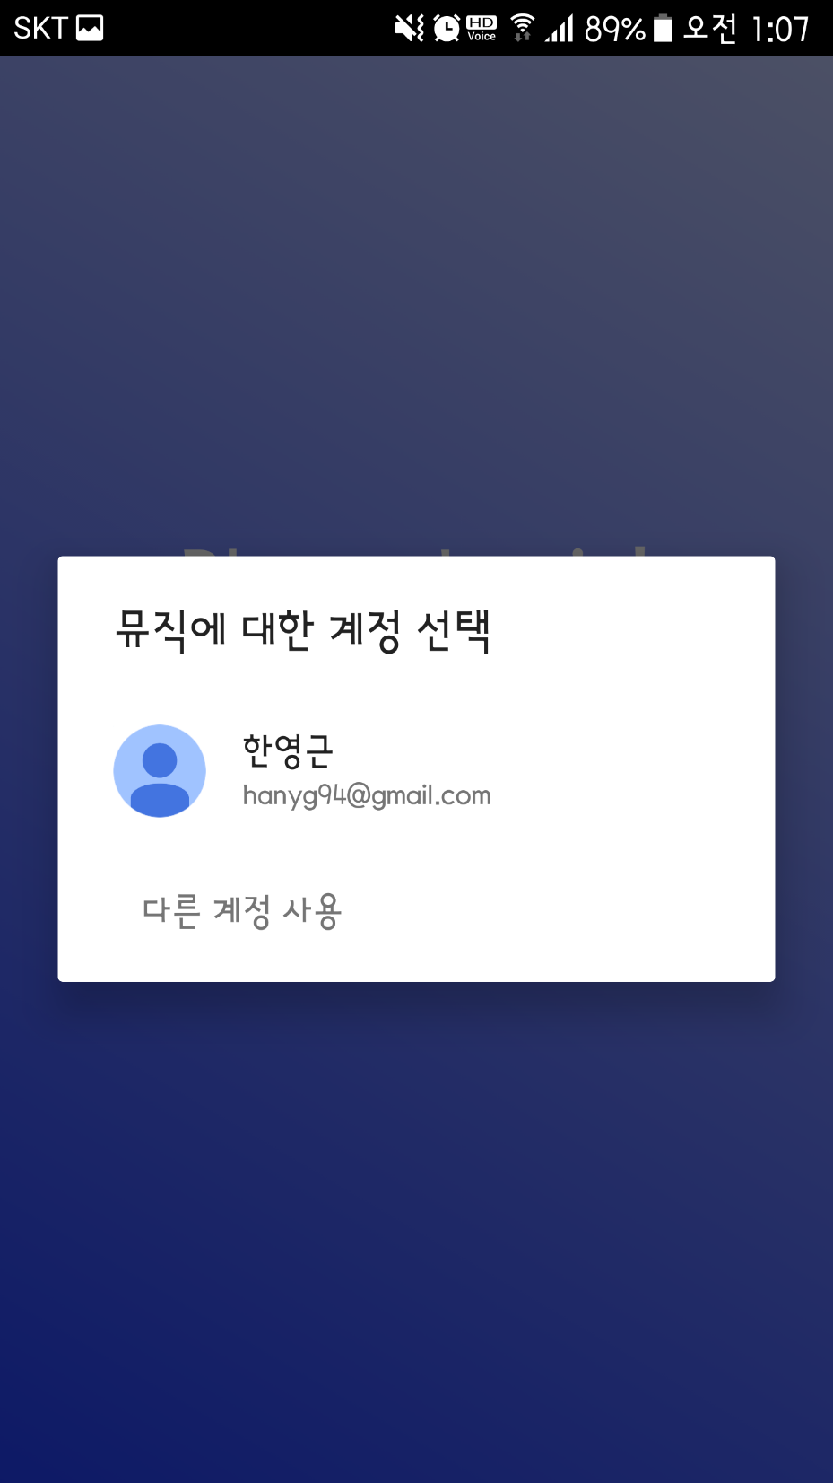
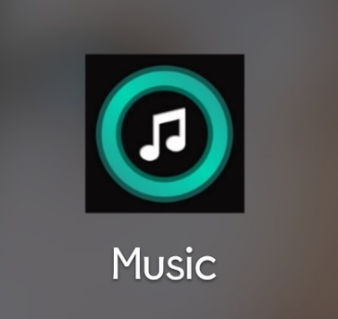
CHONBUK NATIONAL UNIVERSITY
3. 기능 설명
1) 로그인 화면

Slide 7
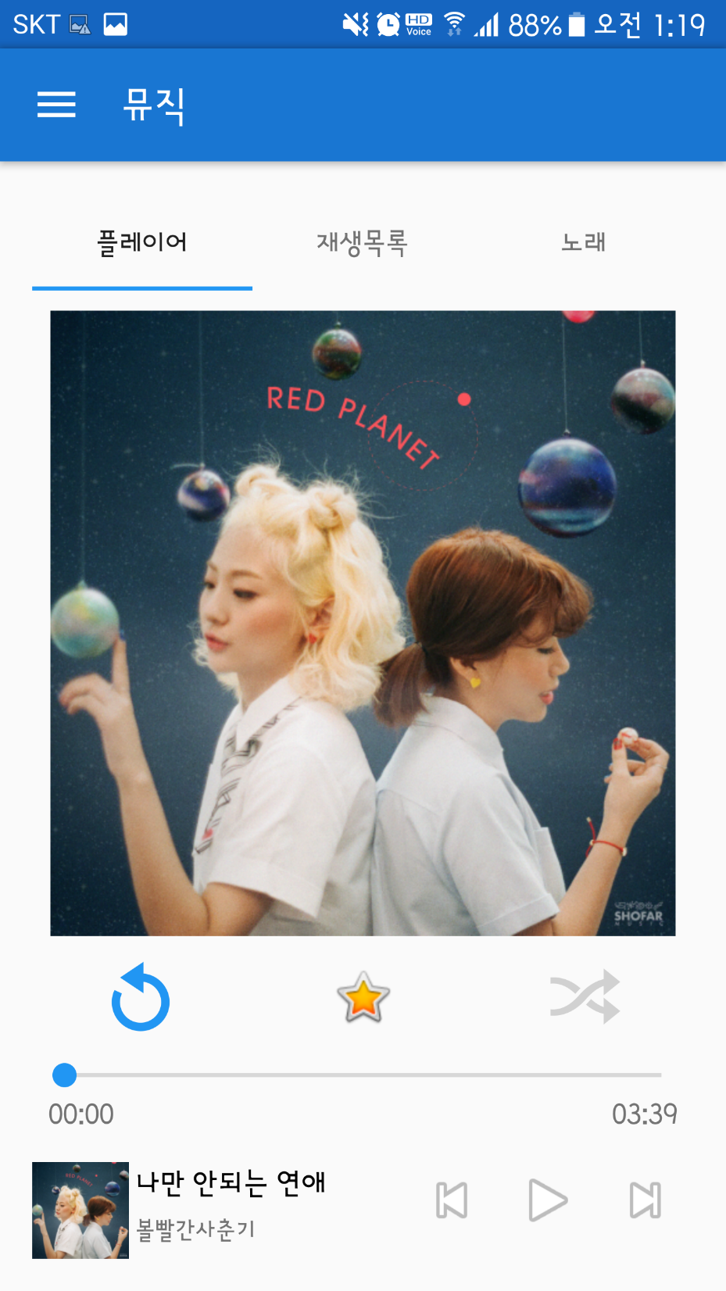
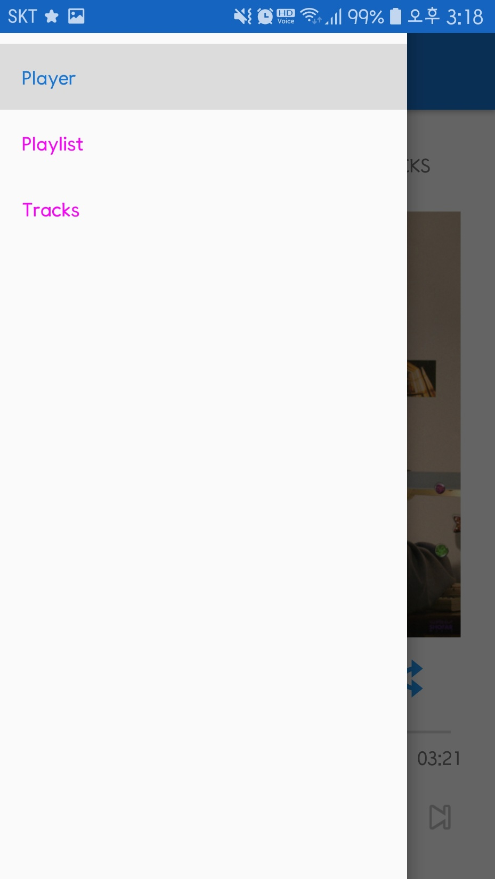
CHONBUK NATIONAL UNIVERSITY
3. 기능 설명
2) 메인 화면
반복
셔플

Slide 8
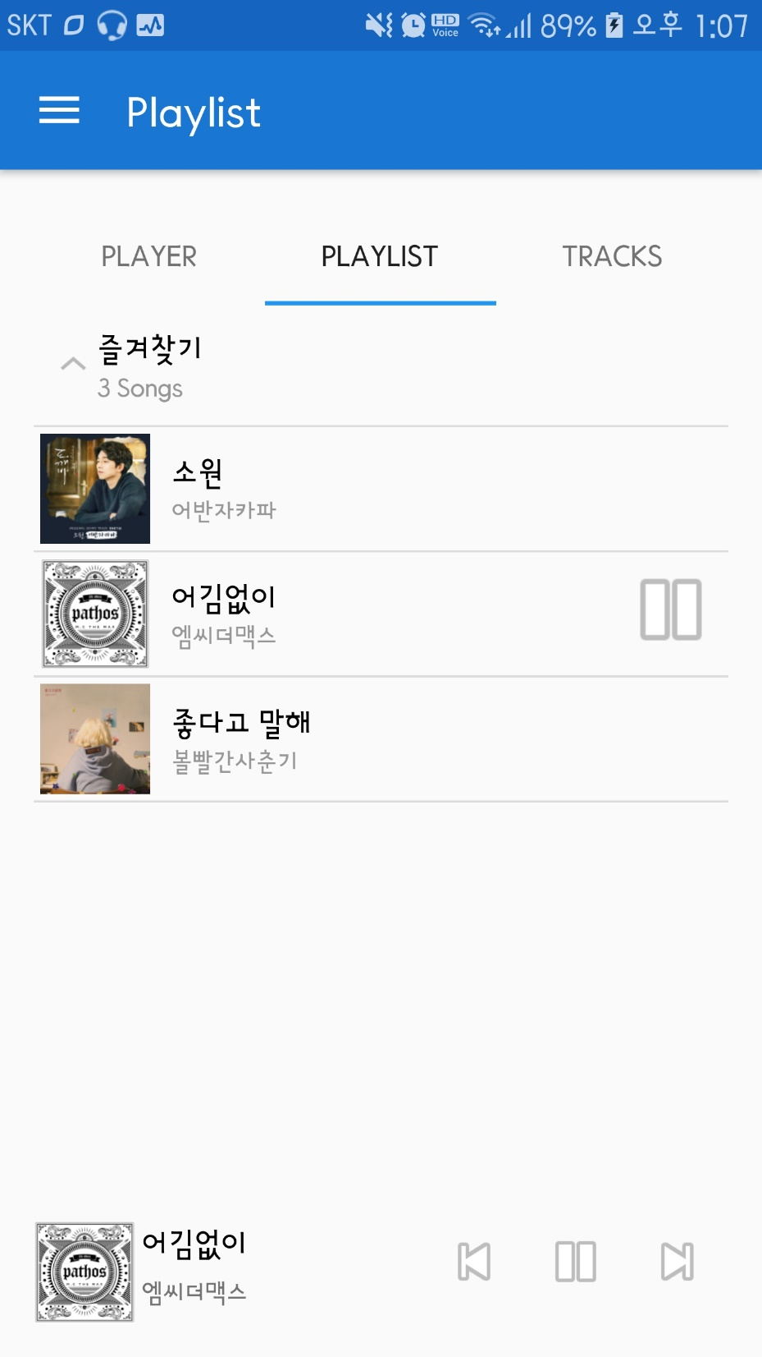
CHONBUK NATIONAL UNIVERSITY
3. 기능 설명
3) 즐겨찾기
즐겨찾기

Slide 9
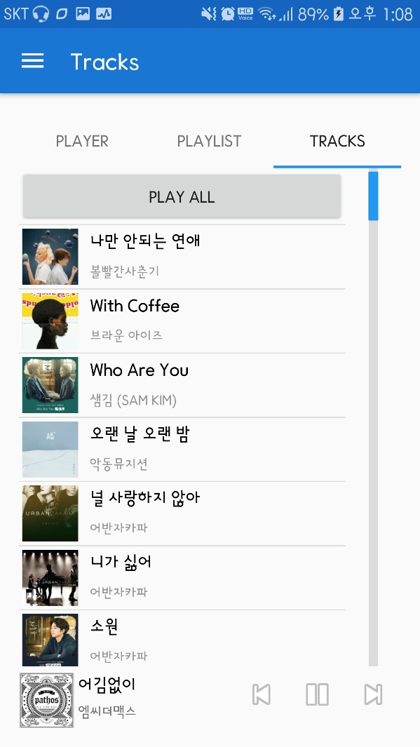
CHONBUK NATIONAL UNIVERSITY
3. 기능 설명
4) 노래 목록
모두 재생

Slide 10
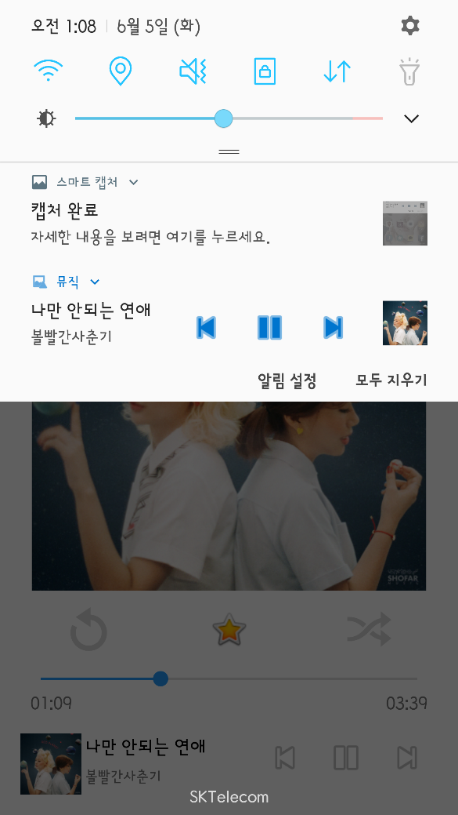
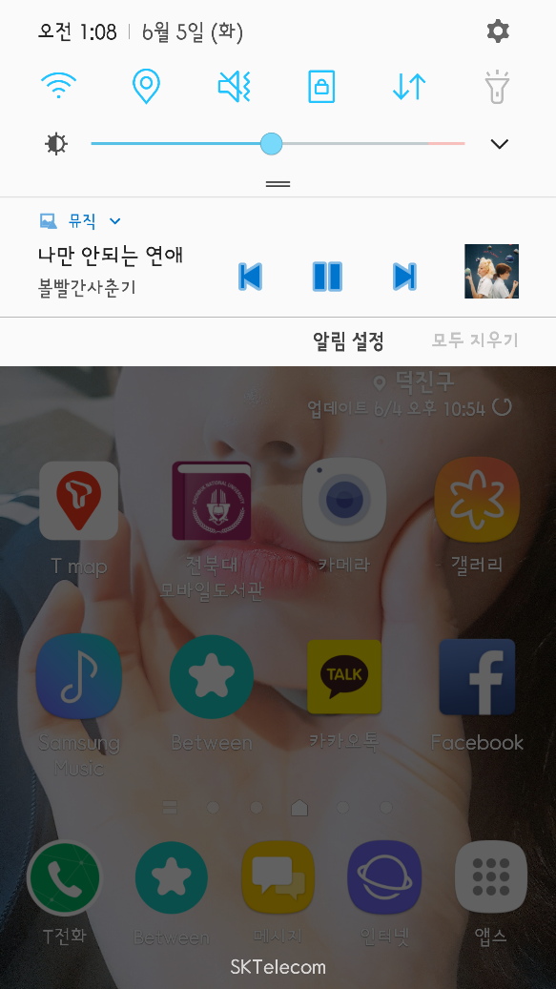
CHONBUK NATIONAL UNIVERSITY
3. 기능 설명
5) 알림창

Slide 11
Q&A

